Slide 1
Міністерство освіти і науки України Херсонська загальноосвітня школа І – ІІІ ступенів №1
“Діагностика , прогнозування і передбачення можливих результатів у навчанні першокласників”
Підготували вчителі:
Пікуліна Т. Л.
Хребет Т. Г.
Херсон 2009

Slide 2
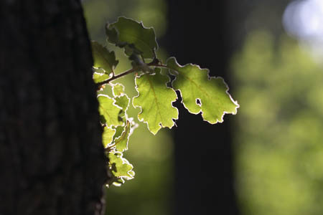
Ти ніколи не будеш знати достатньо, якщо не будеш знати більше, ніж достатньо.
Вільям Блейк

Slide 3
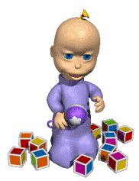
Наша головна мета завжди, за будь – яких обставин є незмінною: всі учні мають здобути глибокі й міцні знання, бути всебічно розвиненими й гарно вихованими. До того ж кожен школяр повинен мати можливість розвиватися відповідно до своїх нахилів та здібностей.

Slide 4
Управління навчальною діяльністю молодших школярів – це специфічний вид діяльності, яка реалізується через уміння вчителя цілеспрямовано впливати на учнів шляхом науково обґрунтованого прогнозування, планування, організації і регулювання, контролю і корекції, аналізу їхньої діяльності та передбачення результатів досягнення освітньо – виховних цілей.

Slide 5
Прогнозування – це передбачення майбутнього на основі врахування мотивів, інтересів, нахилів учнів, а також знань про загальні закономірності розвитку особистості.
Прогнозування залежить від:
особистості класного керівника, його життєвого та професійного досвіду;
інтуїції;
імпровізації;
творчості.
Щоб зробити правильне прогнозування, вчителі перших класів проводять спочатку діагностичні дослідження на основі індивідуальної співбесіди з кожним учнем в присутності батьків.

Slide 6
Діагностика

Slide 7
Бажання дитини йти до школи – одна з найважливіших і найзначиміших передумов. Тут ми проводимо анкетування батьків.
Анкета для батьків майбутніх першокласників
1. Прізвище, ім'я дитини________________________________________________________________________________________________________________________
2. Число, рік народження____________________________________________________________________________________________________________________
3. Склад сім'ї (обведіть, будь ласка, кружечком):
а) повна сім'я;
б) батьки розлучені;
в) чи є у дитини сестри чи брати_______________, що навчаються в школі?_________________________________________________________
4. Чи відвідує дитина дитячий садок:
а) так (вкажіть № д/з)___________________________________________________________________________________________________________________________
б) з якого віку___________________________________________________________________________________________________________________________
в) чи охоче туди ходить________________________________________________________________________________________________________________________
г) ні, не відвідує_______________________________________________________________________________________________________________________
ґ) готувалася до школи в інших закладах (де саме)__________________________________________________________
5. З ким із дорослих дитина проводить більшу частину часу?__________________________________________________________
6. Які форми заохочення ви застосовуєте?
7. Які покарання застосовуються вдома?
8. Чи є у дитини вдома постійні обов'язки? Які?
9. Як дитина вступає у спілкування з однолітками (обведіть відповідну букву кружечком):
а) проявляє ініціативу;
б) очікує, коли з нею заговорять;
в) уникає спілкування?
10. Як дитина вступає у спілкування з дорослими (обведіть відповідну букву кружечком):
а) вільно;
б) обережно;
в) важко, особливо з незнайомими?
11. Яким іграм дитина віддає перевагу:
а) рухливим;
б) настільним;
в) індивідуальним;
г) колективним?
12. Чи є в дитини бажання йти до школи:
а) так;
б) ні;
в) буває по-різному?
13. Чи знає дитина (обведіть потрібне кружечком):
а) букви (усі, деякі)___________________________________________________________________________________________________________
б) вміє читати (по складах, словами, вільно)__________________________________________________
в) лічити (в яких межах)___________________________________________________
г) додавати (в яких межах)__________________________________________________
г) віднімати (в яких межах)_________________________________________________
14. На вашу думку, розвиток дитини:
а) відповідає віку;
б) випереджає;
в) наявні затримки розвитку.
15. Чи може дитина вдома сама себе розважити____________________, чи, навпаки, постійно шукає
товариства дорослих?________________________________________________________________________________________________________
16. Як відпочиває Ваша дитина вдень (підкресліть): спить, може спокійно лежати в ліжку, розглядає книж­ки, грає в спокійні ігри?
17. Що іще Ви хотіли б повідомити про свою дитину?_________________________________________________
Дякуємо за співпрацю!
-

Slide 8
Зведена таблиця результатів обстеження учнів 1 – х класів за методикою психолого – педагогічного прогностичного скринінгу ХЗОШ №1

Slide 9
Наступним етапом нашої діяльності є прогнозування. Це означає окреслити перспективи подальшого розвитку класного колективу на певний проміжок часу, сформулювати модель дій.
Що хочемо бачити?
Як буде здійснюватись робота, спрямована на досягнення певного передбачуваного результату;
чим буде мотивуватися колективна діяльність у розв'язанні певної проблеми.

Slide 10
Наші подальші дії, щоб досягти позитивних результатів у виконанні Державного стандарту:
Планування (моделювання) навчально – виховного процесу.
Реалізація плану (організація діяльності).
Аналіз оцінювання.
Облік результатів (діагностування нової ситуації).

Slide 11
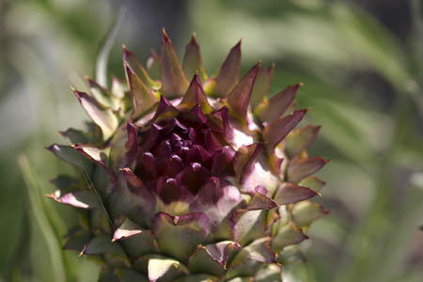
Джерело дійсного знання – у фактах.
П'єр Буаст

Slide 12
Результати техніки читання за 2008/2009 н. р.
№ п/п | Прізвище, ім’я | 9. 08 | 11.08 | 12.08 | 1. 09 | 2. 09 | 3. 09 | 4. 09
1 | Бойчук В. | н | 10 | 20 | 26 | 37 | 38 | 40 | 40
2 | Бурман І. | 21 | 21 |  | 24 | 37 | 33 | 34 | 13
3 | Верхоломова К. . | 36 | 29 | 39 | 42 | 49 |  | 60 | 24
4 | Виджак В. | 27 | 16 |  | 28 | 32 | 35 | 33 | 6
5 | Гева м. | н | 10 | 15 | 20 | 35 | 43 | 52 | 52
6 | Гордієнко О. | 31 | 27 | 34 | 34 | 53 | 57 | 71 | 40
7 | Григор’єв Д. | 23 | 25 | 39 | 34 | 46 |  | 45 | 22
8 | Дедюренко Д. | 8 | 9 | 15 | 10 | 17 | 26 | 31 | 23
9 | Іванченко А. | 27 | 23 | 31 | 30 | 38 | 38
10 | Кабанов О. | 18 | 18 | 27 | 24 | 36 | 32 | 40 | 22
11 | КоробейнІкова В. |  | 22 | 23 | 32 | 37 | 41 | 37 | 15
12 | Крикунова А. | н | 6 |  | 22 | 32 | 34 | 38 | 38
13 | Лазебнюк Р. | 24 | 30 | 39 | 38 | 42 | 49 | 45 | 21
14 | Матричко В. | 48 | 36 | 54 | 66 | 77 | 80 | 87 | 39
15 | Мрачек Д. | 24 | 29 | 36 | 36 | 50 | 55 | 51 | 27
16 | Попов І. | 48 | 39 | 44 | 44 | 56 | 63 | 73 | 25
17 | Рубаняк С. | н | н | н | н | 6 | 10 | 12 | 12
18 | Руда М. | н | 6 | 16 | 22 | 37 | 36 | 42 | 42
19 | Руднєв О. | н | н | 6 | 7 | 11 |  | 30 | 30
20 | Рябоконь В | н | 7 | 15 | 9 | 18 | 30 | 30 | 30
21 | Смірнова Л. | 36 | 27 | 46 | 48 | 51 | 80
22 | Странцевілко О. | 72 | 67 | 89 | 110 | 124 | 115 | 126 | 54
23 | Сова Л. | н | 8 | 12 | 16 | 19 | 27 | 25 | 25
24 | Топоровська. | 18 | 12 | 23 | 26 | 33 | 38 | 36 | 18
25 | Третьяков О. | 17 | 11 | 23 | 22 | 23 | 25 | 22 | 5
26 | Третьяков М. | 18 | 12 | 23 | 24 | 29 | 33 | 34 | 16
27 | Федоренкова К. |  |  | 17 | 24 | 31 |  | 41 | 14
28 | Цаларунга К. | 13 | 11 | 23 | 28 | 40 |  | 37 | 24

Slide 13
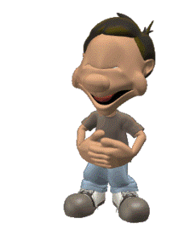
НЕОБХІДНО ВРАХОВУВАТИ
Позитивні аспекти діяльності:
Що було особливо вдалим у визначені змісту, форм та способів організації спільної діяльності.
Як проведений урок сприяє розвитку особистості учня, колективу.
Які проблеми розв'язано.
Які нові результати отримано.
Які наслідки може мати проведений урок для проведення наступних уроків.
Негативні аспекти діяльності:
Що не вдалося.
Хто не зміг впоратися з певним завданням.
Які проблеми найближчим часом можуть проявитися у наслідок.

Slide 14
Діяльність – єдиний шлях до знань.
Бернард Шоу

Slide 15
Планування навчально – виховного процесу – це спільна діяльність:

Slide 16
Щоб досягти очікуваних результатів, ми вибрали наступні шляхи:
Чітке формулювання мети уроку як уявлення про очікуваний результат.
Розроблення системи пізнавальних і практичних завдань, ситуаційних завдань…
Продумування послідовності логіки викладу навчального матеріалу.
Передбачення способів взаємодії учасників навчального процесу.
Визначення мотивації і стимулювання навчально – творчої діяльності учнів.
Забезпечення випереджального характеру навчання, його спрямованості на майбутню навчальну діяльність.

Slide 17
Планування передбачає:

Slide 18
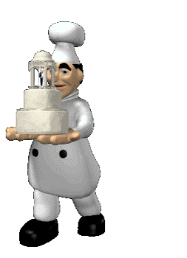
Кого можна вважати розумним? Того, хто прямує лиш до досяжної мети.
Фома Аквінський
Кого можна вважати розумним? Того, чиї плани у більшості випадків здійснюються.
Абу – ль - Фарадж

